Slide 1
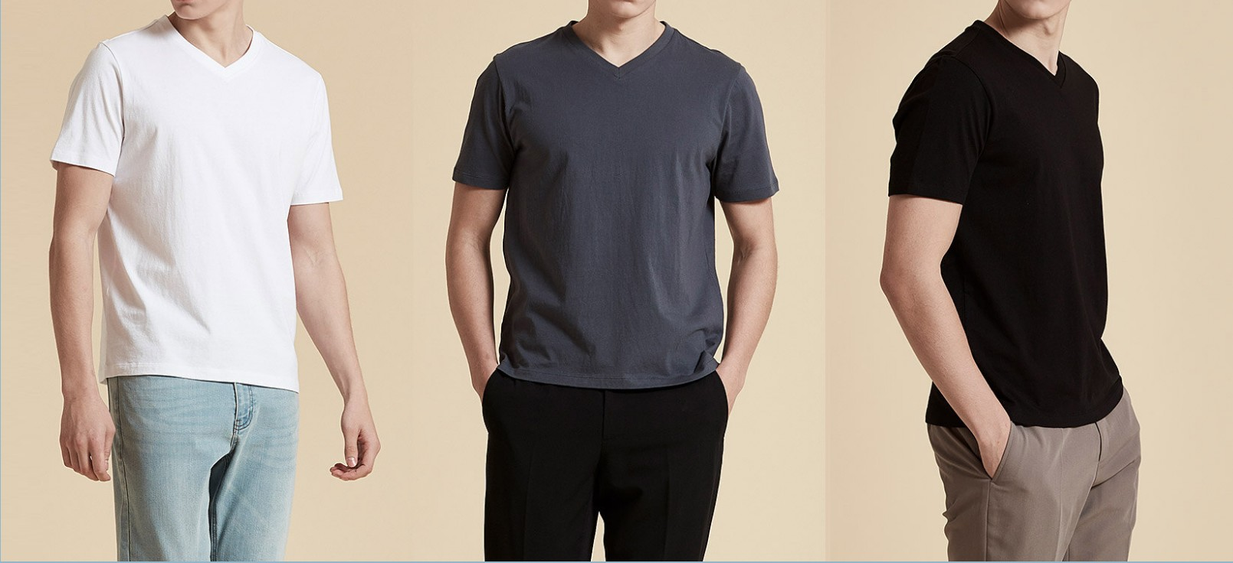
쇼핑몰 리뉴얼 계획서
20대 남성쇼핑몰 CENTCLO
김정호

Slide 2
1
쇼핑몰분석
2 벤치마킹
3 디자인컨셉
목차

Slide 3
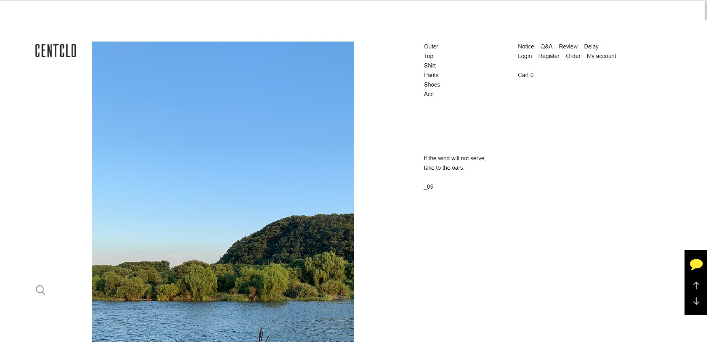
1
쇼핑몰분석
CENTCLO 소개
선정 쇼핑몰 CENTCLO(센트클로),http://centclo.com/
쇼핑몰 타겟 메인타겟: 10대에서 20대 남성, 서브타겟:3040남성

Slide 4
1
쇼핑몰분석
01 메인페이지를 차지하는
큰이미지
문제점 분석
03.한곳에만 따로 떨어저
배치한 검색창
02.메인페이지에만 존재하는
카테고리

Slide 5
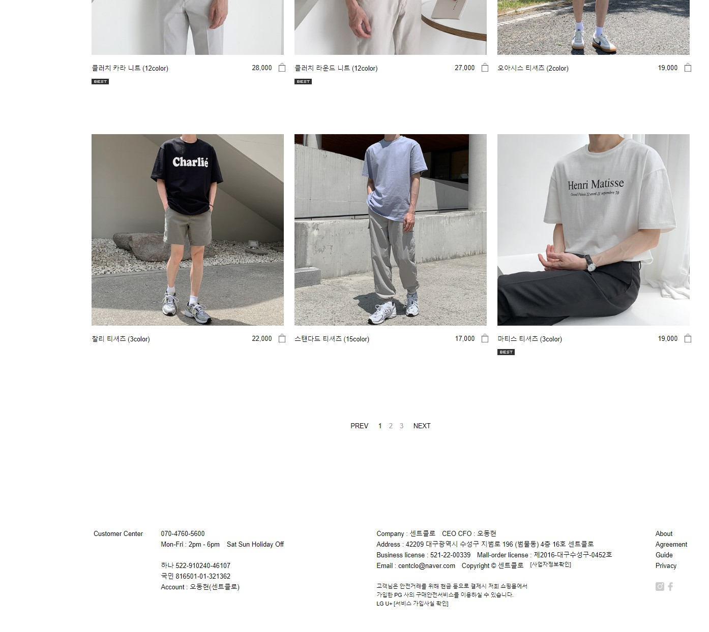
1
쇼핑몰분석
문제점 분석
04.어떤색상이포함되어있는지 알수없는설명

Slide 6
1
쇼핑몰분석
문제점 분석
CENTCLO 웹사이트의 문제점
1.메인페이지의 이미지 사진이 차지하는 크기가 큼.
2.메인페이지에서 서브페이지로 이동할때 카테고리가 따라오지않아 이동시 다시 스크롤을 올려야하는 불편함
3.카테고리가 깔끔하게 정렬되지않고 따로따로 떨어져 배치되어있음
4.상품의 컬러를 메인페이지에서 미리볼수없고 직접들어가서 확인해야한다.
리뉴얼 방향
1.메인페이지의 불필요한 이미지를 지우고 광고사진으로대체
2.메인인페이지에서 스크롤을 내릴떄 메뉴바가 따라오도록 네비게이션 설계
3.카테고리를 종류별로 정리할수있는 박스 생성

Slide 7
2
벤치마킹
SWIB 레드옴므 STCO

Slide 8
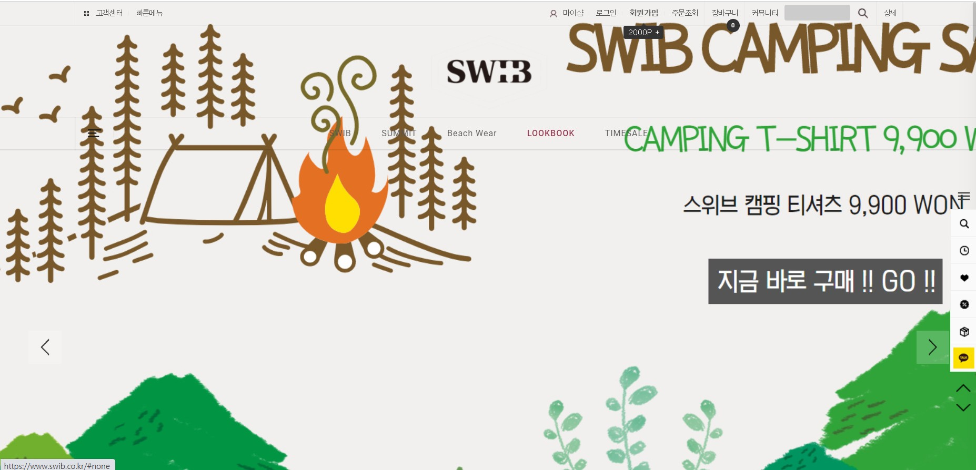
2
벤치마킹
단점
메인페이지에 광고가 커 상품이 강조되고있지않음
SWIB(스위브)
장점
메인페이지의 광고가 한페이지를 차지하지만 퀵메뉴를 만들어서 사용자가 이용하기 쉽게 함

Slide 9
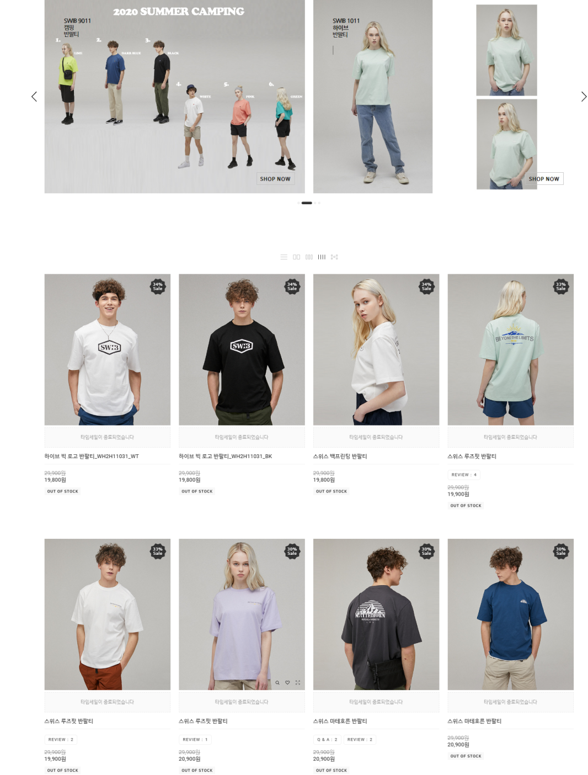
2
벤치마킹
SWIB(스위브)
장점
아이콘을 누르면 상품을 원하는 방식으로 정렬할수있음

Slide 10
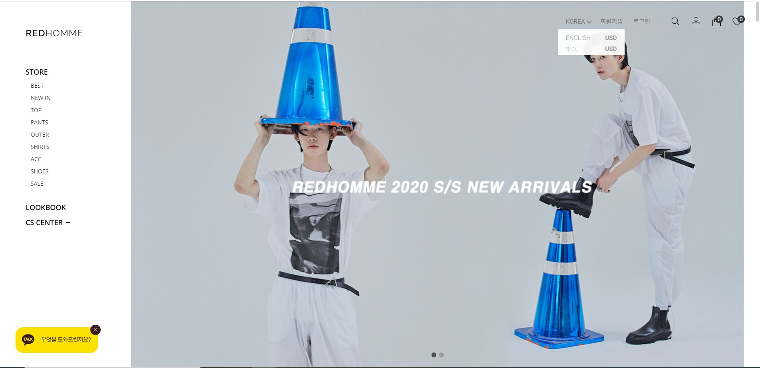
2
벤치마킹 -레드옴므
장점
언어지원으로 외국인 고객 쉽게사용할수 있게함
장점
카테고리가 왼쪽에
정렬되어있음
단점
밑으로 내려가는
아이콘이없음

Slide 11
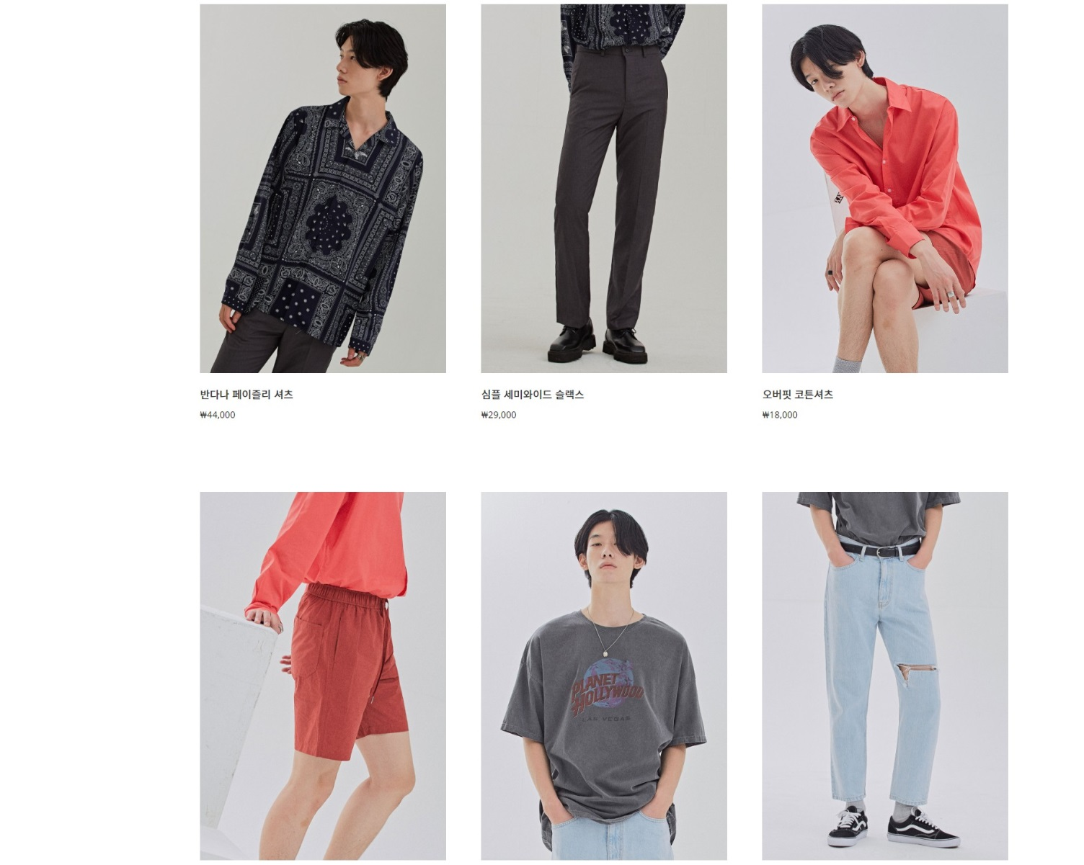
2
벤치마킹 -레드옴므
단점
제품의 모델사진이 너무커서 많은 스크롤을 내려하하는 불편함
단점
제품의 구매버튼이 없고 사이즈와 컬러를 미리 볼수 없는 불편함

Slide 12
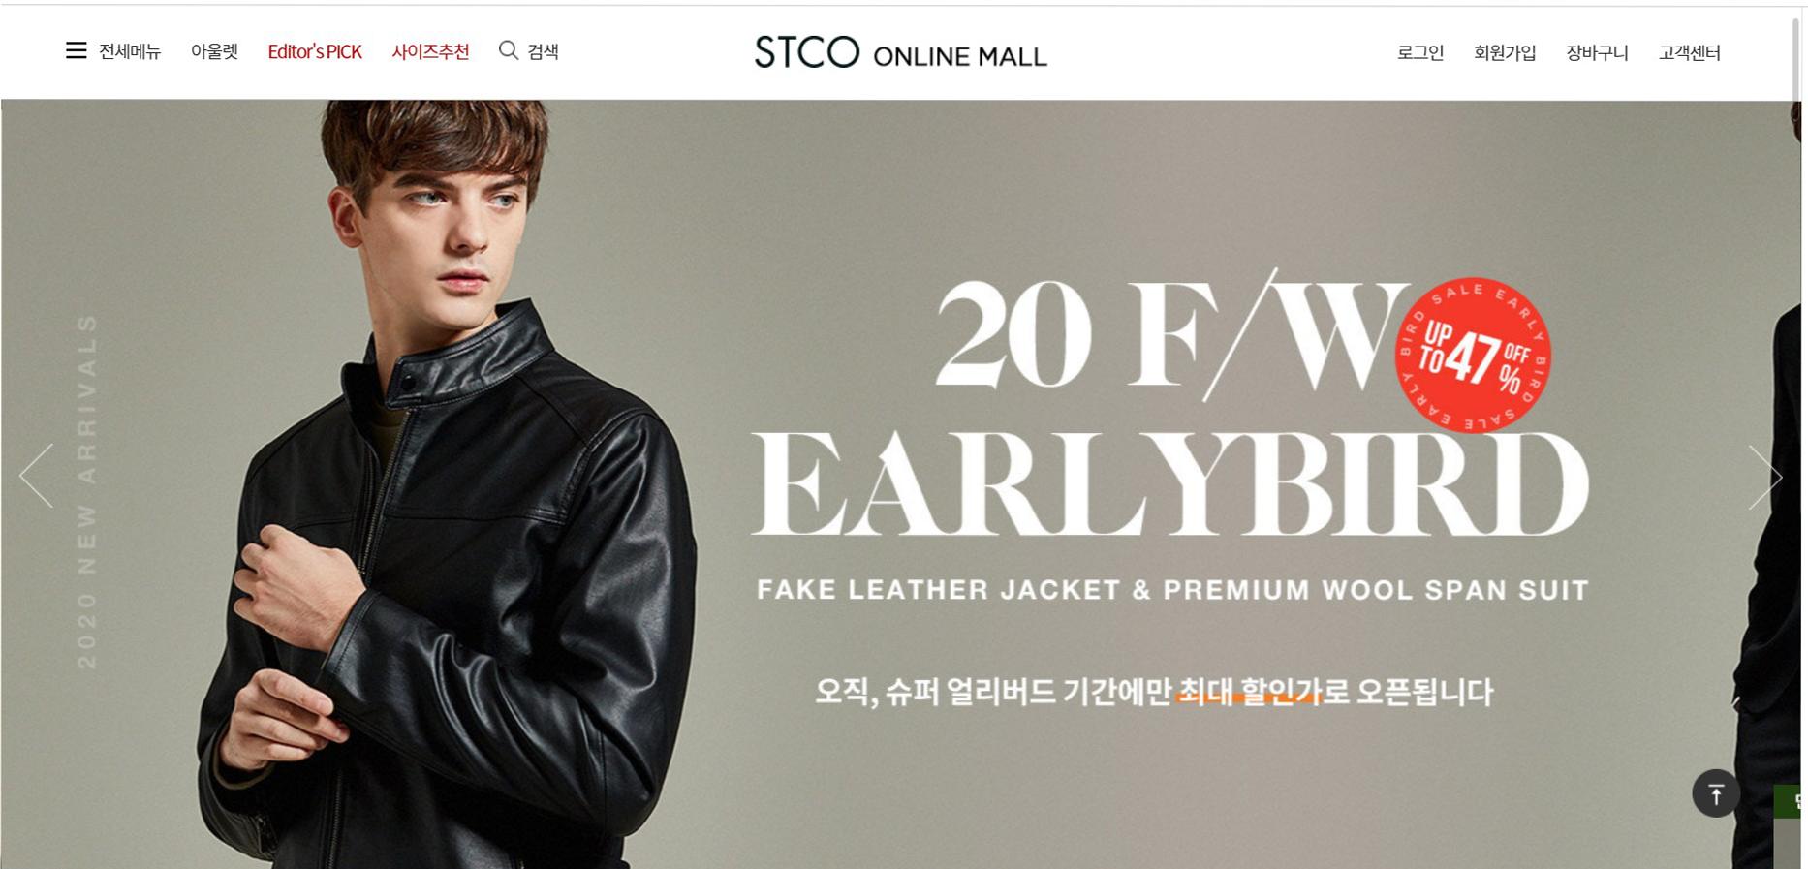
2
벤치마킹 -STCO
장점
로고가 가운데있고 양쪽에 메뉴가 알맞게 배치되있음
단점
광고사이즈가 커서 상품이
돋보이지않음

Slide 13
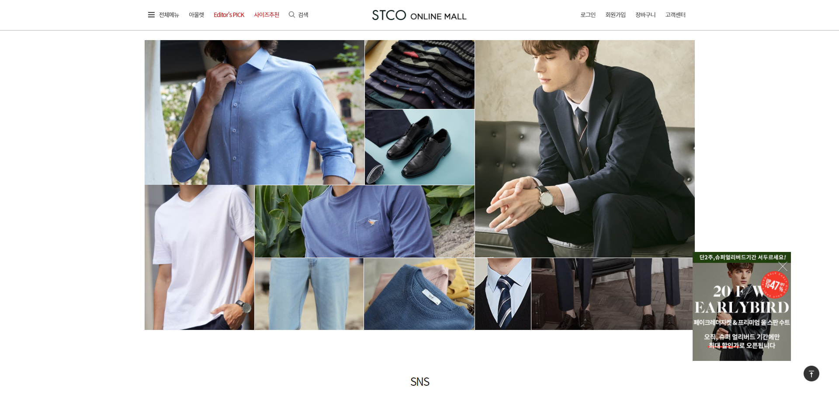
2
벤치마킹 -STCO
단점
카테고리기능이 있어서 간편하지만 페이지 하단에 위치해있다.

Slide 14
3
디자인컨셉
타겟층 컬러 폰트

Slide 15
3
디자인컨셉
타겟층
인터넷
쇼핑몰을 이용하는 20~30대남성
복잡함을 싫어하고 간편하게 이용하고싶은 이용자들
컨셉으로 잡은 회색을 좋아하고 선호하는 고객

Slide 16
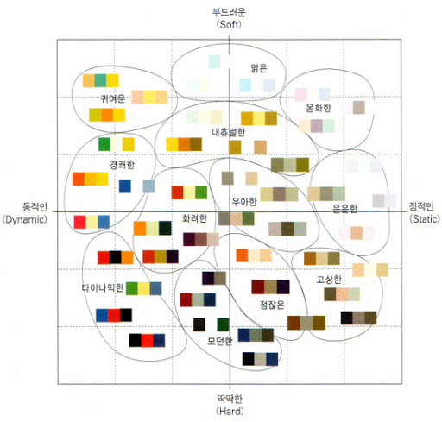
3
디자인컨셉
컬러
메인컬러
#e6e4e9
단순한 검은계열의 컬러를 벗어나 흰색과 비슷해 밝고 은은한 컬러를 조합하기 위해 회색계열을 선택
서브컬러
#f8f8f8
d7f2d3
메인의 회색과 연두색을 추가새 깔끔해보이는 메뉴 구성

Slide 17
3
디자인컨셉
폰트
폰트
ㄴ
나눔 고딕
나눔 고딕 Bold
R가나다라마바사아자차카타파하abcdefghijklmnopqrstuwxyz
ABCDEFGHIJKLMNOPQRSTUWXYZ1234567890
!@#$%^&*()?<>’’l;;.././>>>!|\\
가나다라마바사아자차카타파하abcdefghijklmnopqrstuwxyz
ABCDEFGHIJKLMNOPQRSTUWXYZ1234567890
!@#$%^&*()?<>’’l;;.././>>>!|\\
가독성 높고 진한 폰트로 선정

Slide 18
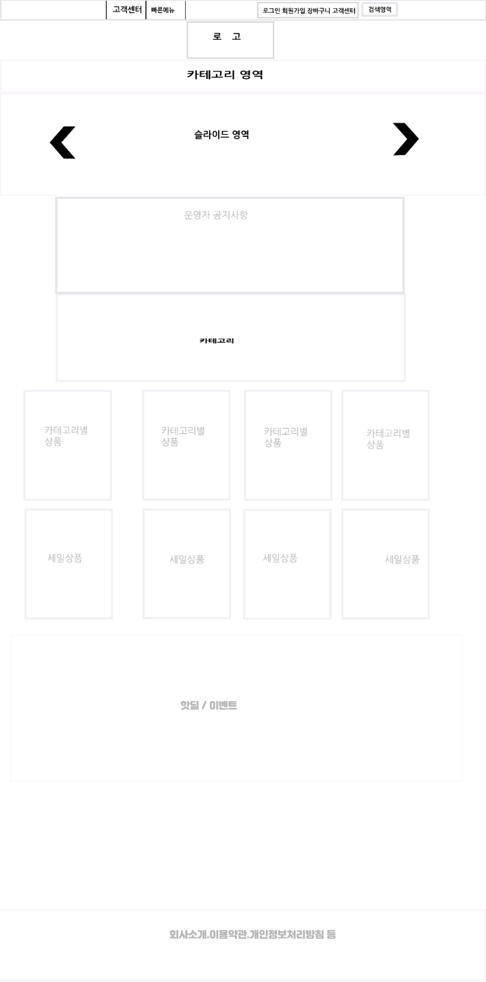
3
디자인컨셉
레이아웃
Header
상단영역을 넒게 잡고 로그인 회원가입기능
사용자가 자주쓰는 목록은 오른쪽에 배치한다.
Main visual
슬라이더 배너를 넣어 사용자가 원하는 상품을
볼수있게 하도록 설정한다.
Contents
메인페이지에 카테고리 별로
배치하고 신상품 순으로 정렬한다.
상품칸은 4x2로하고 카테고리를
위쪽에 배치해 사용자가 다시 카테고리를 선택하러 위로 올라가는 것을
방지한다.
Footer
하단정보는 소비자에게 필요한 간단한 전화번호
주소 계좌번호만 작성해 넣는다.

Slide 19
감사합니다

